Slide 1
MANO ŠEIMA

Slide 2
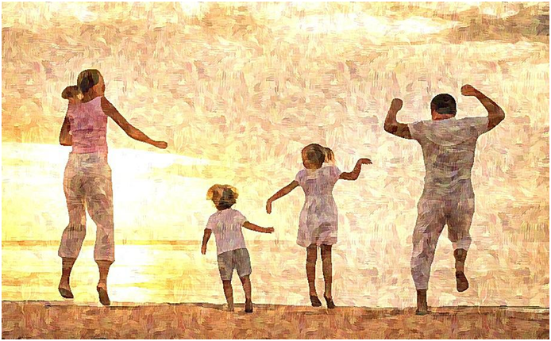
Svarbu, kad šeimos dažnai savęs klaustų ar jos gyvena iš meilės, dėl meilės ir meilėje. Konkrečiai tai reiškia aukojimąsi, atleidimą, kantrybę, savitarpio pagalbą, pagarbą. Kaip pagerėtų šeimų gyvenimas jei kiekvieną dieną būtų naudojami trys paprasti žodžiai: „prašau“, „ačiū“, „atsiprašau“. (Popiežius Pranciškus)

Slide 3
IŠSIAIŠKINK KAS YRA ŠEIMA,
JOS VIETĄ VISUOMENĖJE.

Slide 4
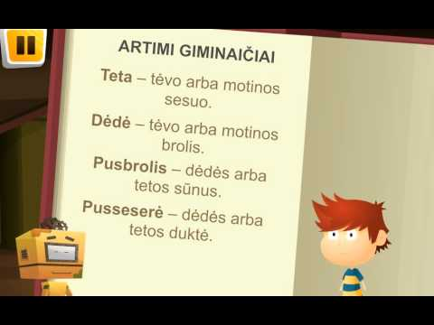
PRISIMINK ŠEIMOS TRADICIJAS, JŲ ĮVAIROVĘ
ROBOTUKAS APIE
,,ŠEIMOS TRADICIJAS
IR RELIKVIJAS”

Slide 5
PRISIMINK ŠEIMOS TRADICIJAS, JŲ ĮVAIROVĘ
,,AŠ, MANO ŠEIMA
IR LIETUVOS ISTORIJA”

Slide 6
PRISIMINK ŠEIMOS TRADICIJAS, JŲ ĮVAIROVĘ
,,APIE ŠEIMĄ”

Slide 7
NUO SENO, GIMUS DUKRAI, BUVO SODINAMA LIEPA, GIMUS SŪNUI – ĄŽUOLAS,
TAČIAU DABAR DAŽNAS RENKASI NE TIK GRAŽIAI ATRODANTĮ, BET IR DERANTĮ ŠEIMOS MEDĮ. TAI GALI BŪTI OBELAITĖ, KRIAUŠĖ AR SLYVA.

Slide 8
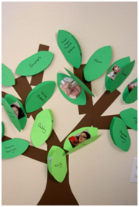
VARDINK, UŽRAŠYK ŠEIMOS NARIUS, SUDARYK ŠEIMOS MEDĮ .

Slide 9
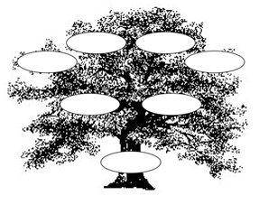
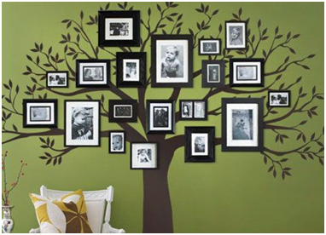

Slide 10
https://www.jigsawplanet.com/?rc=play&pid=071a211e4ab8
https://www.jigsawplanet.com/?rc=play&pid=010bf77a69fb
https://www.jigsawplanet.com/?rc=play&pid=1c0f710a13fe
D
DĖLIONES

Slide 11
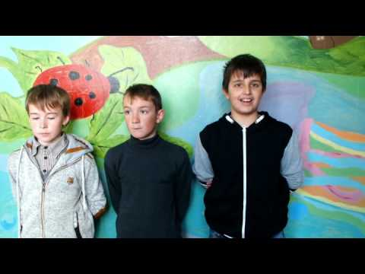
PARAŠYK ,,KAS TAU YRA ŠEIMA?“

Slide 12
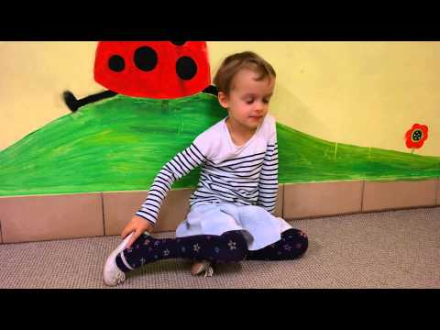
VAIKŲ MINTYS APIE ŠEIMĄ

Slide 13
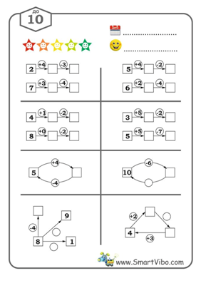
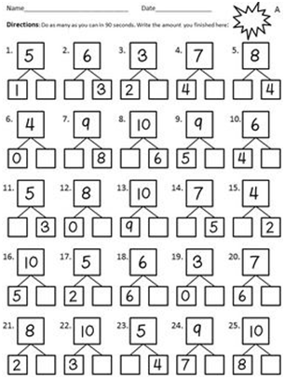
ATLIK SUDĖTIES IR ATIMTIES VEIKSMUS

Slide 14
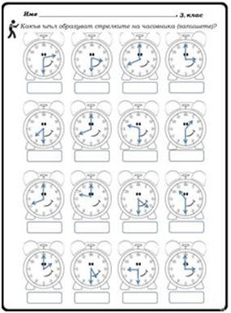
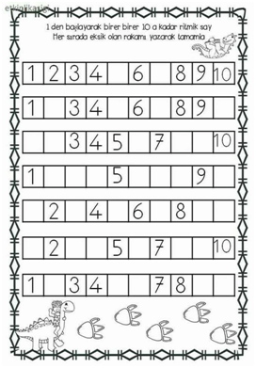
UŽRAŠYK KIEK RODO LAIKRODIS ĮRAŠYK PRALEISTUS SKAITMENIS

Slide 15
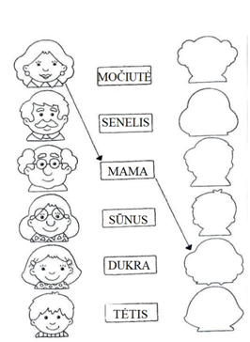

Slide 16
NAUDOJANT KAULIUKUS, SKAIČIUOK MINTINAI.

Slide 17
UŽRAŠYK SAVO ŠEIMOS NARIŲ VARDUS IR IŠMATUOK
JŲ ILGĮ LINIUOTE
LINA – 2 cm
MINDAUGAS –
GUSTAS –
GYTĖ –
KRISTUPAS –

Slide 18
DAINELĖ ,,NEPYK, SENELE, NEPYK”

Slide 19
KURK ŠEIMOS GYVENIMO ISTORIJAS, BANDYK JAS UŽRAŠYTI.

Slide 20
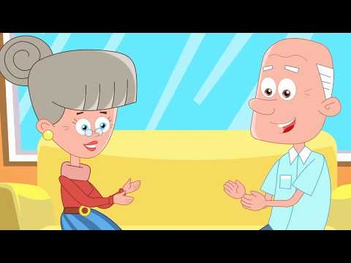
DAINELĖ ,,PAS MOČIUTĘ, PAS SENELĮ”

Slide 21
SURAŠYK ŠEIMOS RELIKVIJAS.

Slide 22
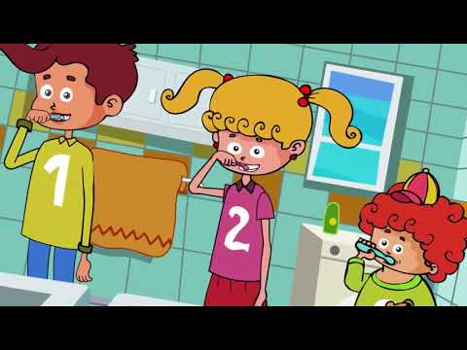
DAINELĖ ,,SU TĖČIU“

Slide 23
SURAŠYK KAIP GRAŽIAI GALIMA PAVADINTI MAMĄ, TĖVELĮ, SENELĘ, SENELĮ, SESĘ, BROLĮ.
PAVYZDŽIUI: MAMYTĖ
MAMA, MAMYTĖ, MAMUTĖ, MAMITUKĖ,
MAMITAITĖ, MAMUSYTĖ, MAMIKĖ,
MAMUTĖLAITĖ, MAMAITĖ, MAMELĖ.

Slide 24
MANO MAMA PATI GERIAUSIA

Slide 25
DAINELĖ ,,MANO MAMA PATI GERIAUSIA“

Slide 26
PATARLĖS APIE ŠEIMĄ
ŠEIMA – TAI BENDRIJA, SUSIDEDANTI IŠ PONO, PONIOS IR DVIEJŲ VERGŲ – IŠ VISO IŠ DVIEJŲ ŽMONIŲ.
NĖRA ŠEIMOS BE DŪMŲ.
Į TAIKIĄ ŠEIMĄ LAIMĖ ATEINA PATI SAVAIME.
4. KAS NENORI DARBO DIRBTI IR TĖVŲ KLAUSYTI, TEGU
EINA TAS PRIE PLENTO VARGO PAMATYTI .
5. KAS TĖVŲ NEKLAUSO, ŠUNŲ LOJANČIŲ KLAUSO.
6. SVETIMO PABARIMAS UŽ TĖVŲ MUŠIMĄ SKAUDESNIS .

Slide 27
MĮSLĖS APIE ŠEIMĄ
EGLĖ, ANT TOS EGLĖS LINAS, ANT TO LINO MOLIS, TAME MOLYJE RUGIAI, TUOSE RUGIUOSE KIAULĖ, APIE TĄ KIAULĘ VILKAI SĖDI, AKIMI ŽIBINA IR TĄ KIAULĘ KIBINA. (EGLINIS STALAS, UŽDENGTAS LININE STALTIESE, ANT STALTIESĖS MOLIO DUBENYJE RUGINĖ KOŠĖ SU SPIRGAIS, O JĄ VAIKAI VALGO)
IŠ RYTO VAIKŠTO KETURIOMIS, PER PIETUS DVIEM, O VAKARE TRIMIS. (KŪDIKIS, PAAUGĘS, SENELIS)
KARVELIS BURKUOJA, O ŽVIRBLIAI KLAUSOSI. (TĖVAI IR VAIKAI)
LEMPA LEMPUOJA, VIDURY SIELA DEJUOJA. (VAIKAS LOPŠYJE)
SŪNUS MANO TĖVO, O MAN NE BROLIS. (AŠ PATS)
TARP KETURIŲ PUŠELIŲ ASILĖLIS ŽVENGIA. (VAIKAS LOPŠYJE)

Slide 28
DAINA ,,AŠ IR TU, MES ESAME ŠEIMA”

Slide 29
IŠMOK EILĖRAŠTUKĄ MAMYTĖS DIENAI
MAMYTĖ
Mamytė – mieliausia. Mamytė – gražiausia. Mamytė lyg draugė - Pati geriausia. Rinksiu jai puokštę Lauko gėlių Garsiai sušuksiu: -Tave aš myliu! Ačiū ištarsiu Jai už kantrybę,
Rankų švelnumą, Vidinę ramybę. Ačiū už pasakas, Tylią lopšinę. Dėkosiu už meilę – Ji begalinė. Saulė tešviečia Skaisčiau ir ryškiau. Mamytę mylėsiu Už viską labiau.

Slide 30
MOČIUTĖ
Mamos mama
Pagalvėlė siuvinėta
Man po galvele padėta.
Daug dainelių išdainuota.
Ant rankelių išsūpuota.
Siuva, mezga, kepa, verda.
Žinome visi jos vardą.
Tai močiutė mylima,
Ji – mano mamos mama!
Apkabinsiu, išbučiuosiu,
Garsiai garsiai padėkosiu,
Ačiū tau, brangi močiute,
Už vaikystę, už duonutę.

Slide 31
TĖTIS
Tėti, tėti, būk šalia,
Tėti tėti – visada. Apkabink, kai man sunku,
Nuramink, kai aš liūdžiu.
Pasakyti tau „myliu“
Man taip lengva ir smagu.
Žaisti su tavim patinka
Krėsti pokštus mums taip linksma. Kai bus liūdna tau kada,
Būsiu prie tavęs šalia,
Ir žinok, kad tu brangus,
Mylimiausias man žmogus!
Zita Gaižauskaitė
DĖKOJU, SENELI
Už tai, kad saulytė
Sapnely aplanko,
Dėkoju, seneli,
Už šilumą rankų...
Nukrito žvaigždelė
Ant mano delniukų.
Priimki, seneli,
Gėles iš anūko.

Slide 32
ŽAIDIMAS ,,ŠEIMA”
https://wordwall.net/resource/1434033/%c5%a1eima

Slide 33
1. JUDRUS ŽAIDIMAS „ANTIS IR ANČIUKAI“.
2. LAUKE, PADĖK GRĖBTI, ŠLUOTI, TVARKYTI APLINKĄ. SUVOK, KAD VISA ŠEIMA, KARTU DAUGIAU DARBŲ GALI ATLIKTI IR UŽTRUKTI MAŽIAU LAIKO. PAGAL PATARLĘ ,,KUR STOS DU TRYS - VISKĄ PADARYS“.

Slide 34
DAINELĖ ,,PIRŠTŲ ŠEIMYNĖLĖ”

Slide 35
DAINELĖ ,,GRAŽI MŪSŲ ŠEIMYNĖLĖ“

Slide 36
NAUDOJANT ĮVAIRIAUSIĄ TECHNIKĄ NUPIEŠK IR UŽRAŠYK SAVO ŠEIMOS NARIŲ PORTRETUS, SAVO ŠEIMOS POMĖGIUS, AUGINTINIUS, LABIAUSIAI PATIKUSIĄ ŠEIMOS KELIONĘ.

Slide 37
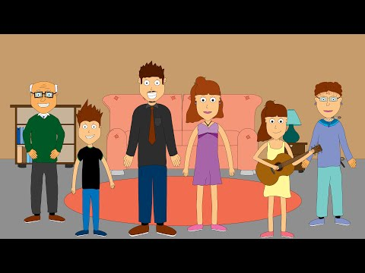
DAINELĖ ,, MANO ŠEIMA“( ANGLIŠKAI)

Slide 38
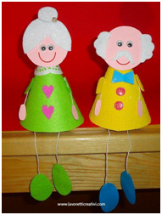
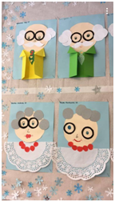
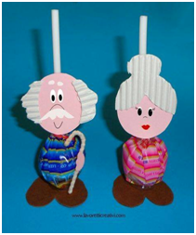
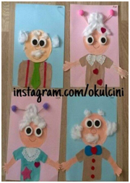
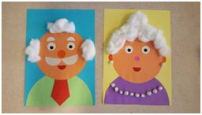
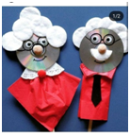
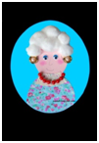
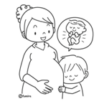

Slide 39
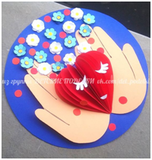
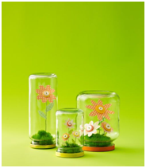
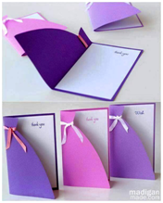
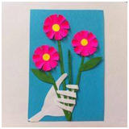
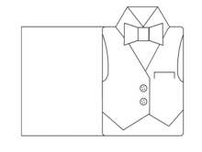

Slide 40
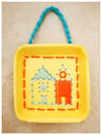
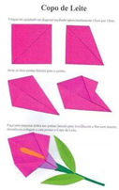
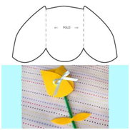
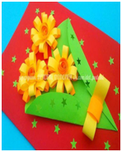

Slide 41
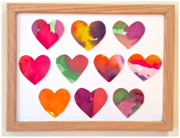
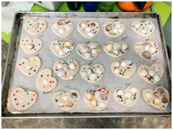
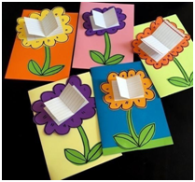
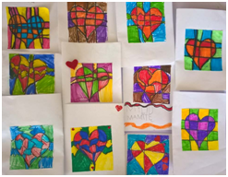
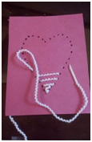
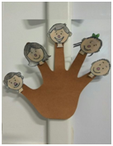

Slide 42
MANO ŠEIMA GERIAUSIA!

